Slide 1
2장. 타입스크립트의 타입시스템
[아이템 7] . 타입이 값들의 집합이라 생각하기
[아이템 8] . 타입 공간과 값 공간의 심벌 구분하기
[아이템 9] . 타입 단언보다는 타입 선언을 사용하기

Slide 2
[아이템 7] . 타입이 값들의 집합이라 생각하기
42
Null
Undefined
‘Canada’
‘할당 가능한 값들의 집합‘ === 타입

Slide 3
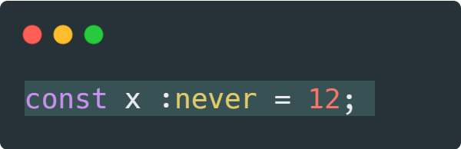
[아이템 7] . 타입이 값들의 집합이라 생각하기
가장 작은 집합(타입) ==== never

Slide 4
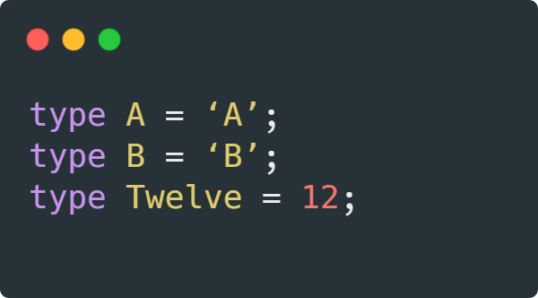
[아이템 7] . 타입이 값들의 집합이라 생각하기
한 가지 값만 포함 하는 타입 === Unit 타입 혹은 literal 타입

Slide 5
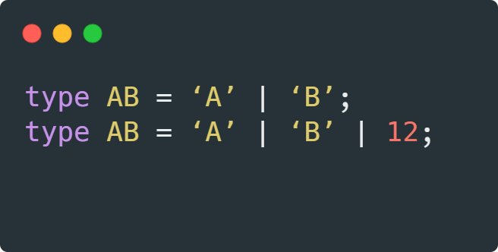
[아이템 7] . 타입이 값들의 집합이라 생각하기
두개 혹은 세개의 타입으로 묶으면 === Union 타입

Slide 6
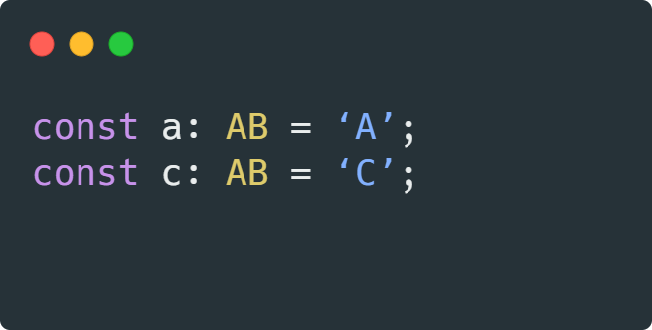
[아이템 7] . 타입이 값들의 집합이라 생각하기
유니온 타입의 예제

Slide 7
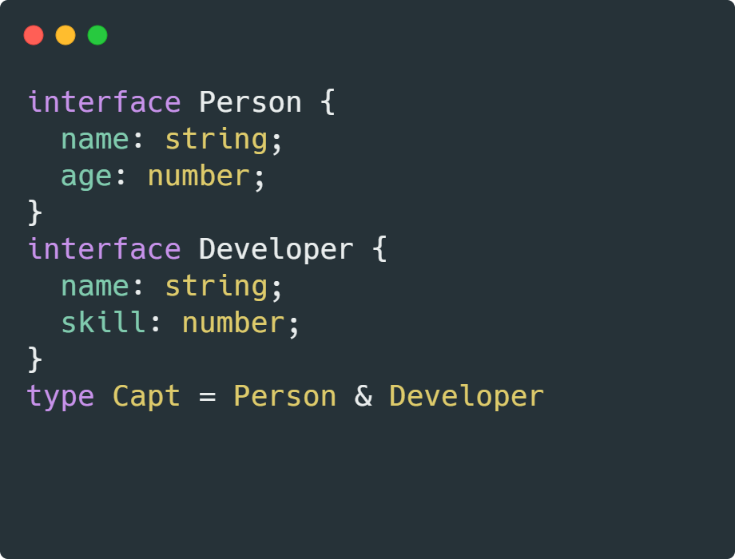
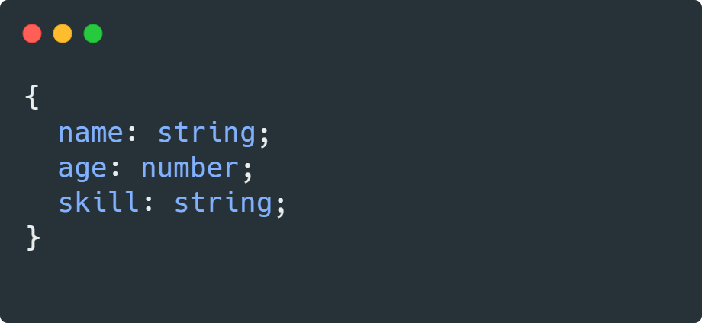
[아이템 7] . 타입이 값들의 집합이라 생각하기
인터섹션 타입
Capt 타입

Slide 8
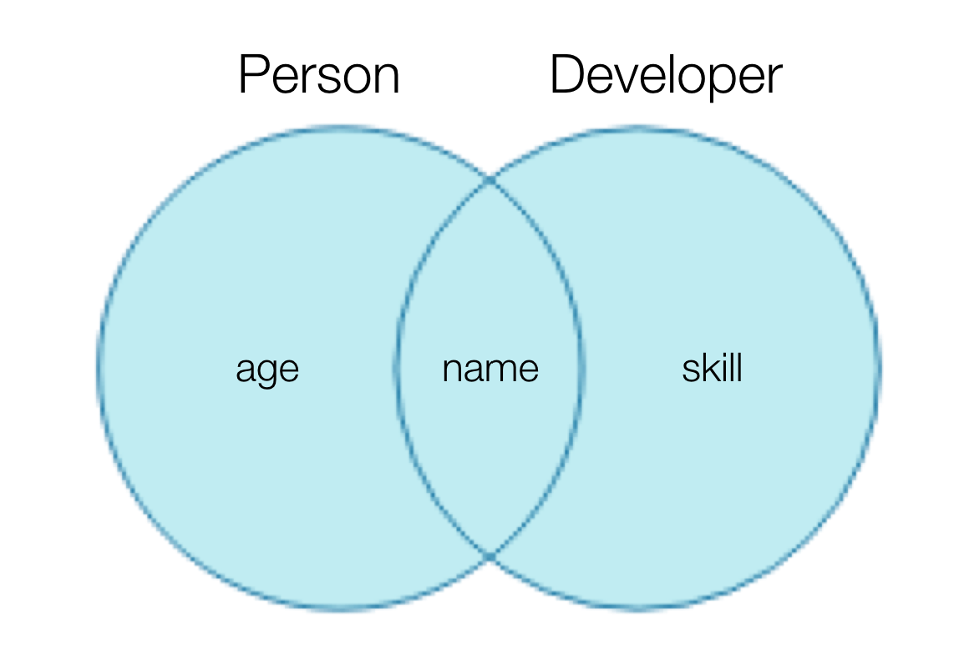
[아이템 7] . 타입이 값들의 집합이라 생각하기
Capt 타입

Slide 9
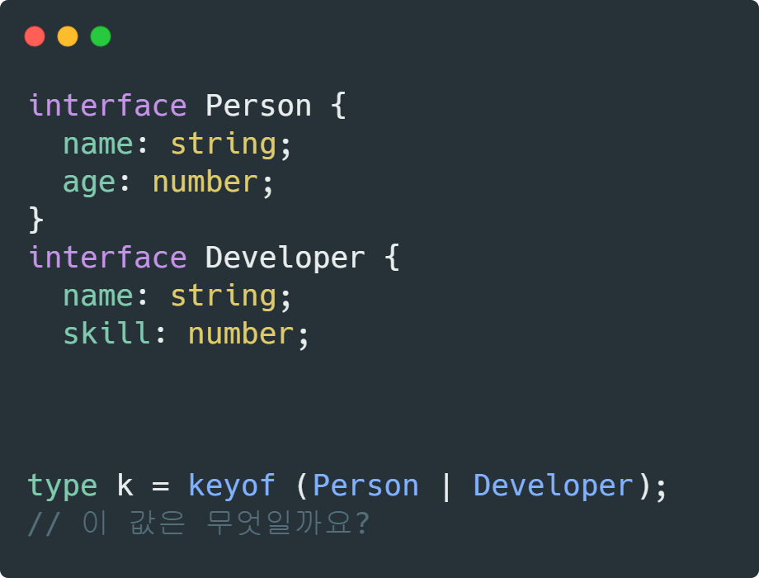
[아이템 7] . 타입이 값들의 집합이라 생각하기
유니온 타입의 예제

Slide 10
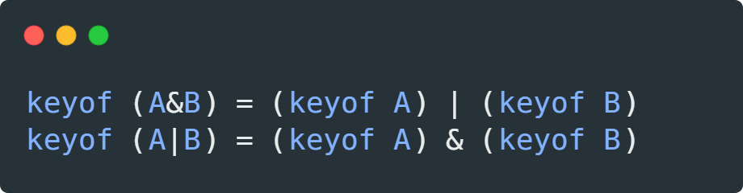
[아이템 7] . 타입이 값들의 집합이라 생각하기
유니온 타입과 인터섹션 타입

Slide 11
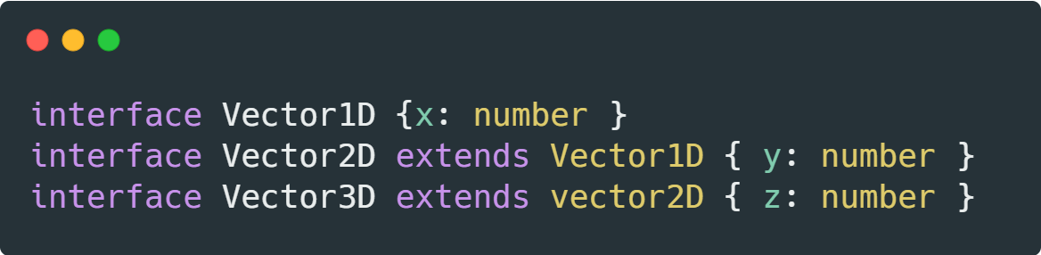
[아이템 7] . 타입이 값들의 집합이라 생각하기
서브타입
ㅇㅋㅊㅍㅋ
Vector1D
Vector2D
Vector3D

Slide 12
[아이템 7] . 타입이 값들의 집합이라 생각하기
용어정리
타입스크립트 용어 | 집합용어
Never | 공집합
리터럴 타입 | 원소가 1개인 집합
값이 T에 할당 가능 | 값이 T인 원소
T1이 T2에 할당 가능 | T1이 T2의 부분 집합
T1이 T2를 상속 | T1이 T2의 부분 집합
T1 | T2 (T1과 T2의 유니온) | T1과 T2의 합집합
T1 & T2 (T1과 T2의 인터섹션) | T1과 T2의 교집합
Unknown | 전체 집합

Slide 13
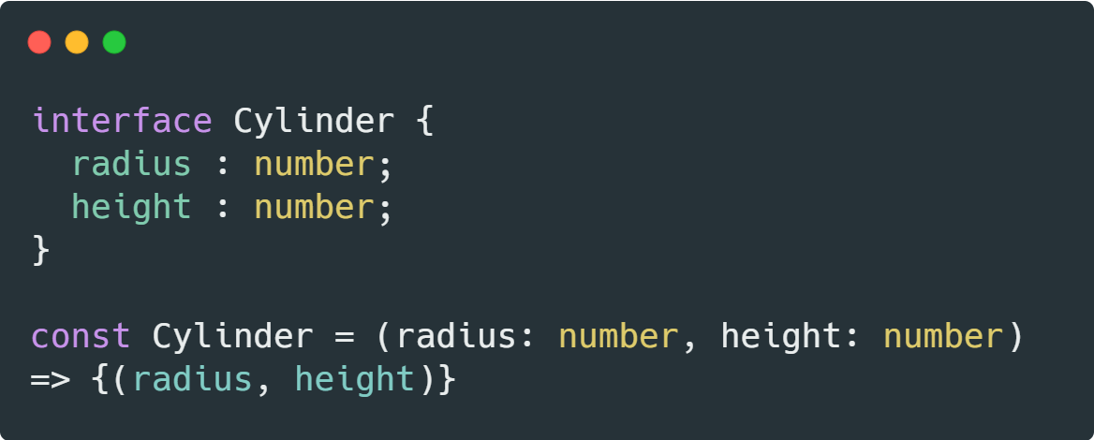
[아이템 8] . 타입 공간과 값 공간의 심벌 구분하기
타입 공간 vs 값 공간

Slide 14
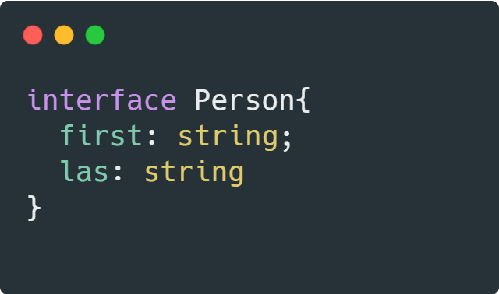
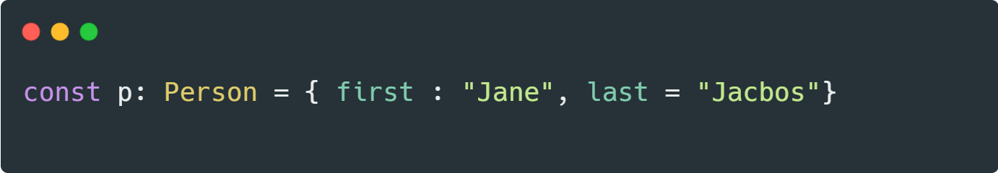
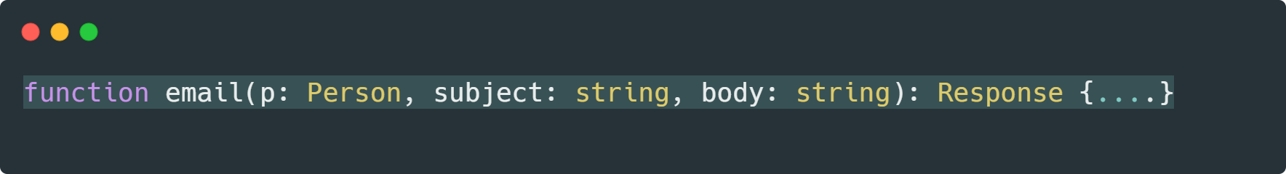
[아이템 8] . 타입 공간과 값 공간의 심벌 구분하기
예제

Slide 15
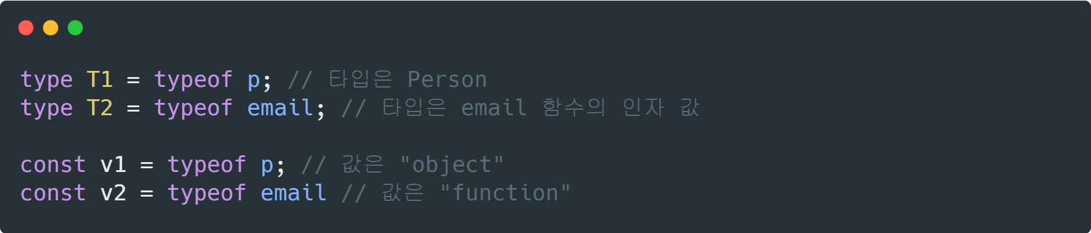
[아이템 8] . 타입 공간과 값 공간의 심벌 구분하기
타입과 값에 의해서 변화하는 기능

Slide 16
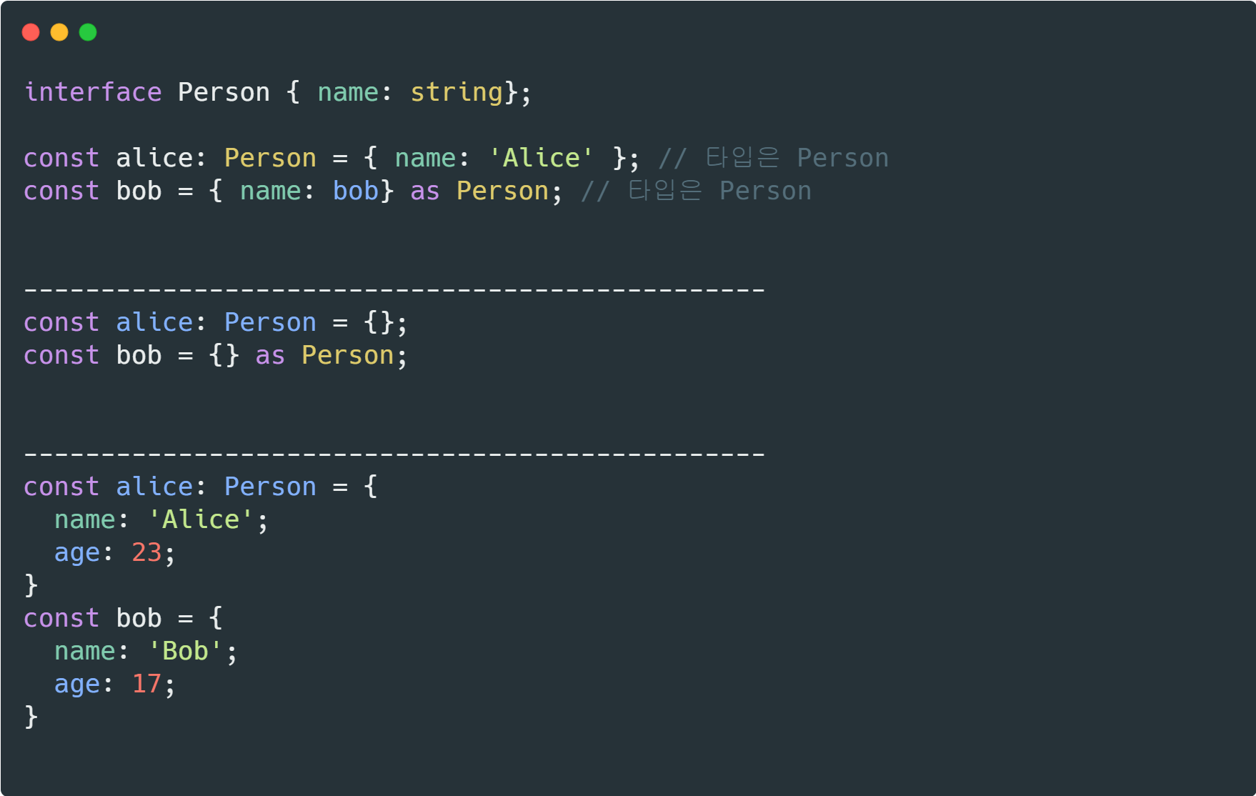
[아이템 9] . 타입 단언보다는 타입 선언을 사용하기
타입 단언과 타입 선언

Slide 17
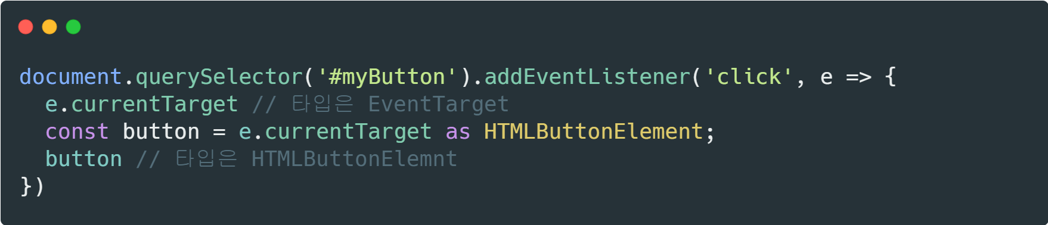
[아이템 9] . 타입 단언보다는 타입 선언을 사용하기
타입 단언은 언제 쓰이는가?

